Slide 1
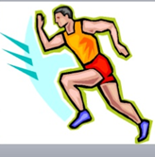
CUALIDADES FISICAS.
CONCLUSION FINAL.

Slide 2

¿Por qué tratamos los temas vistos en este periodo?
PARA MEJORAR LA CONDICIÓN FÍSICA.

Slide 3
LA CONDICIÓN FÍSICA ES EL CONJUNTO DE CUALIDADES DE UN SUJETO PARA REALIZAR UNA ACTIVIDAD.
HACE REFERENCIA AL ESTADO DEL CUERPO DEL INDIVIDUO
ES LA SUMA DE LAS 4 CAPACIDADES FÍSICA BÁSICAS.
LA CONDICIÓN FÍSICA ESTÁ ÍNTIMAMENTE RELACIONADA A LA SALUD DE UNA PERSONA

Slide 4

EL desarrollo de las cualidades físicas, MEJORA la condición física
Mejor CONDICIÓN FÍSICA.
Mejor SALUD.
Mejor CALIDAD DE VIDA.

Slide 5

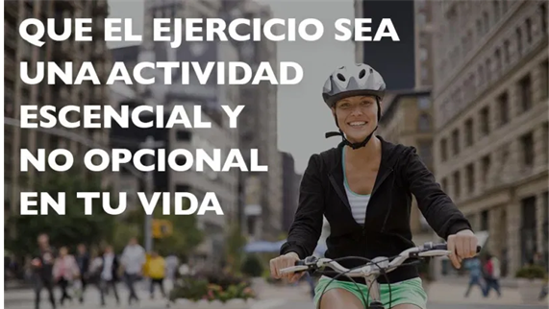
TE PROPONEMOS ESTA RUTINA, ES DE UNA DEPORTISTA OLIMPICA
¿ TE ANIMAS?
https://www.youtube.com/watch?v=Jbb4g2EOALo&ab_channel=DEPORTV

